Slide 1
Evaluer par compétences
Réaliser des évaluations sommatives avec des critères d’évaluations harmonisés au Cycle 4
Evaluation

Slide 2
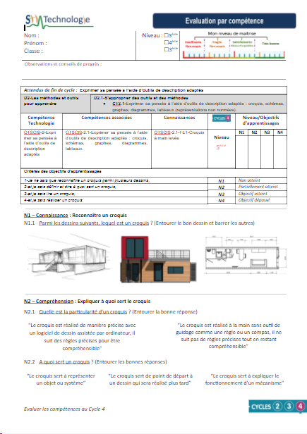
Sommaire
Stratégies d’évaluation - Cycle 4
Rappels sur la structuration d’une séquence
Constats pour l’évaluation sommative avec une logique « Curriculaire »
Les risques ou difficultés pour l’évaluation
Problème complexe de l’évaluation et hypothèses
Des outils à disposition pour gérer l’évaluation sommative > Le modèle commun d’évaluation
> Le tableau des critères d’objectifs harmonisé
> La fiche de position des compétences de l’élève au Cycle 4
Le tableau des critères d’objectifs par niveaux et principes
Principe d’utilisation des critères pour l’évaluation
Conséquences et intérêts pour la stratégie globale d’évaluation
Plusieurs cas de gestion de l’évaluation à concevoir
Exemple commenté de la conception d’une évaluation
Exploitation d’une évaluation et affectation des niveaux
Exploitation de la fiche de synthèse des compétences de l’élève
Principe de lecture des critères d’évaluation par niveau
Conséquences d’utilisation du tableau
3 cas d’exploitation du tableau
Conception d’une évaluation (en-tête)
Conception d’une évaluation (N1, N2, N3
Correction et exploitation de l’évaluation
Gestion des compétences des élèves (Divers cas)
Notes:
Définition de la compétence

Slide 3
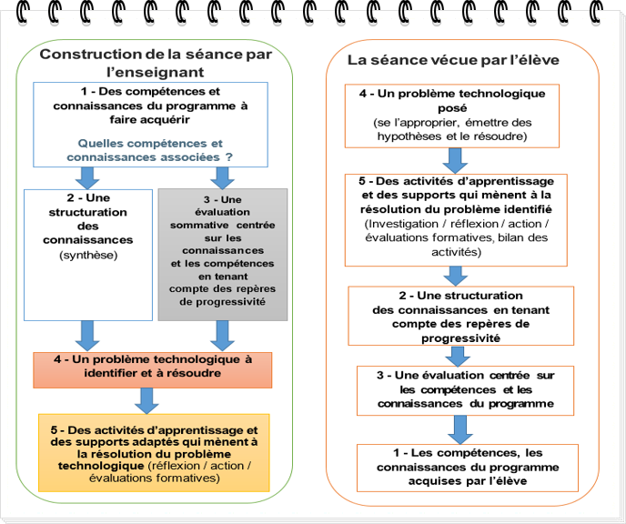
Rappels : la structuration d’une séquence
Stratégies d’évaluation - Cycle 4
L’enseignant prévoit l’évaluation et identifie des niveaux de réussite avant d’organiser les activités des élèves pour proposer des apprentissages adaptés.
L’élève est évalué par une/des évaluations sommatives après avoir participé à des activités d’apprentissage en classe et les structurations des connaissances par l’enseignant.
L’évaluation permet à l’élève de situer son niveau de compétence atteint grâce à des critères de réussite.
Notes:
Définition de la compétence

Slide 4
Divers constats pour la gestion de l’évaluation
Stratégies d’évaluation - Cycle 4
Divers constats pour mettre en œuvre les évaluations des élèves au Cycle 4
Pour le Cycle 4, le texte officiel précise 27 compétences disciplinaires à faire acquérir sur 3 ans.
La « logique curriculaire » des nouveaux programmes impose d’aborder ces 27 compétences plusieurs fois au cours du cycle.
Certaines compétences très spécifiques peuvent être vues 2 fois au minimum, et peut être 4 ou 5 fois pour des compétences Exemple « Identifier un besoin et énoncer un problème technique ».
Pour certaines compétences, plusieurs connaissances associées ne sont pas forcément travaillées simultanément dans la même séquence. Exemple : « Exprimer sa pensée à l’aide d’outils de description adaptés … » avec les connaissances associées suivantes : «Croquis à main levée» et «Différents schémas» et «Carte heuristique» et «Notion d’algorithme» qui ne sont pas travaillées en même temps.
Les élèves doivent être informés et comprendre les critères de réussite des compétences évaluées.
Notes:
Définition de la compétence

Slide 5
Des risques ou difficultés pour l’évaluation
Stratégies d’évaluation - Cycle 4
Divers risques peuvent apparaitre lors de l’évaluation des élèves dans le Cycle 4
Risque de ne pas respecter de progression pour l’élève et d’avoir un niveau de difficulté des évaluations identiques pour les 5ème, 4ème, 3ème puisque les compétences sont identiques sur tout le Cycle 4.
Risque également de créer des activités trop ambitieuses pour les 5ème, et pas assez pour les 4ème, ou 3ème et inversement de créer des activités trop simples
Risque lors d’un changement d’établissement, ou de niveau de classe et/ou d’enseignant de ne pas avoir une harmonie de critères de réussite aux évaluations et donc une progression cohérente.
Risque aussi d’évaluer des connaissances associées non travaillées en classe lors de l’évaluation d’une compétence regroupant plusieurs connaissances.
Risque au final de ne pas pouvoir certifier des niveaux de compétences attendus en fin de Cycle 4 des élèves.
Notes:
Définition de la compétence

Slide 6
Un problème complexe à résoudre
Stratégies d’évaluation - Cycle 4
Comment réaliser des évaluations sommatives respectant une logique « curriculaire » ?
En respectant des seuils taxonomiques
1-Connaissance
2-Compréhension
3-Utilisation
4-Maitrise
En utilisant une méthode commune permettant de respecter une progressivité dans la maîtrise des compétences
En respectant des critères d’objectifs communs suivant les niveaux de classe.
En respectant des descripteurs de fin de cycle
Des hypothèses de travail
En ayant des critères observables pour juger des acquisitions des élèves
En utilisant des outils communs pour l’évaluation des élèves au sein d’un établissement, au sein de l’Académie.
En ayant des situations d’évaluations connues et comprises des élèves
Notes:
Définition de la compétence

Slide 7
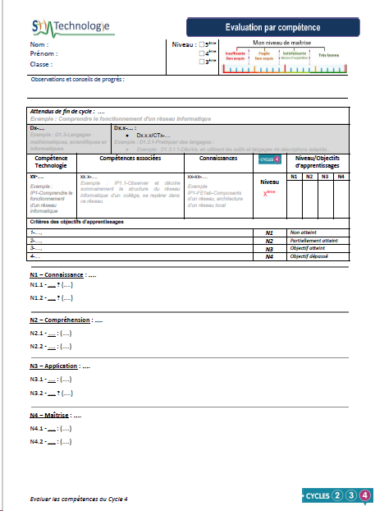
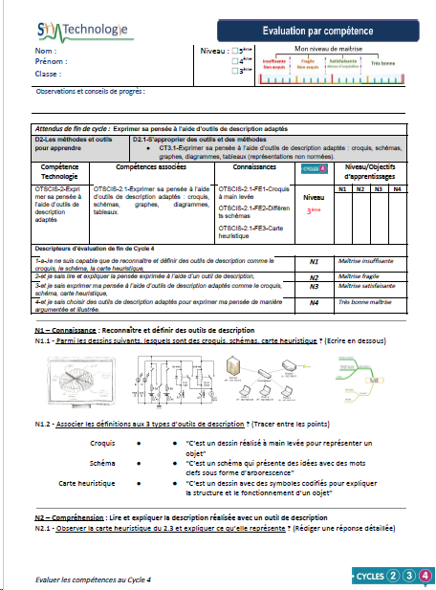
Outil 1 à utiliser : le « Modèle commun d’évaluation »
Stratégies d’évaluation - Cycle 4
Des outils pour évaluer les élèves
Un modèle commun d’évaluation comportant :
les libellés des compétences travaillées
les divers critères des niveaux évalués,
les 4 niveaux de questions posées pour situer le niveau de l’élève.
Notes:
Définition de la compétence

Slide 8
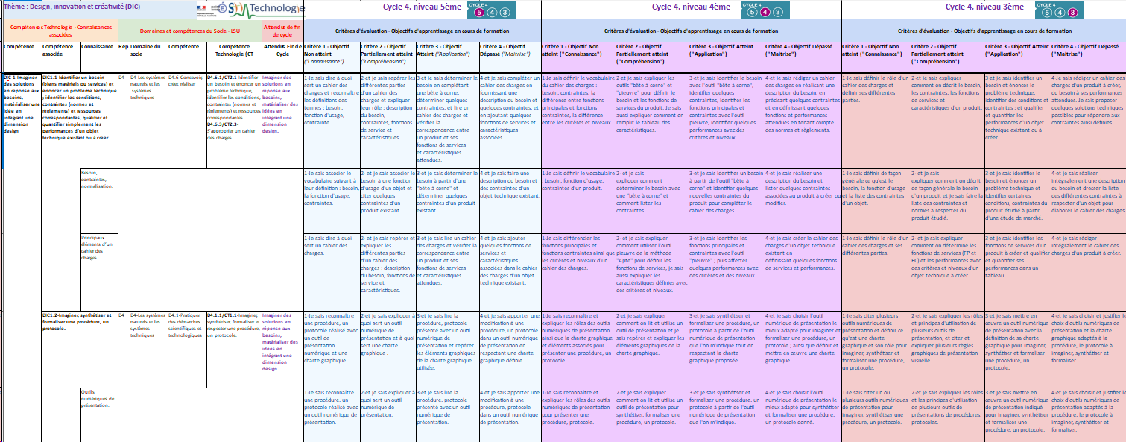
Outil 2 : le « Tableau des critères d’objectifs » harmonisés
Stratégies d’évaluation - Cycle 4
Des outils pour évaluer les élèves
Un catalogue de critères d’objectifs harmonisés par connaissance, par compétence, et par niveaux de classe.
Notes:
Définition de la compétence

Slide 9
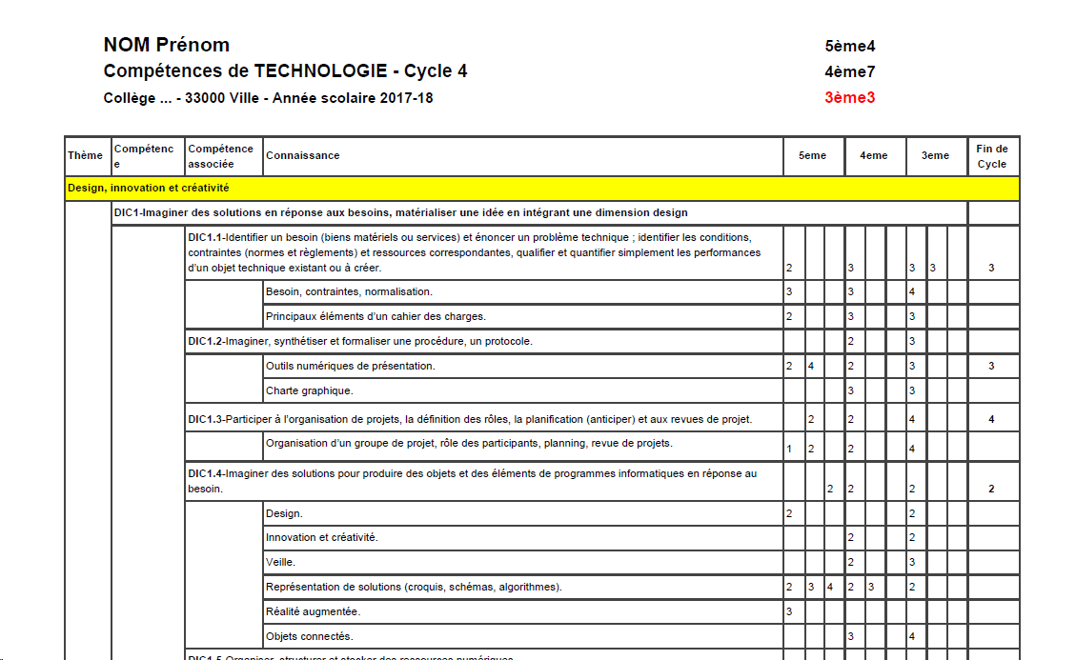
Outil 3 : la « Fiche de position élève sur le Cycle 4 »
Stratégies d’évaluation - Cycle 4
Des outils pour évaluer les élèves
Une fiche de position unique des niveaux de compétences pour chaque élève qui représente sa progression sur les 3 niveaux du Cycle 4.
Fiche de position, au format papier ou numérique, transmise entre enseignants suivant les classes de l’élève.
Notes:
Définition de la compétence

Slide 10
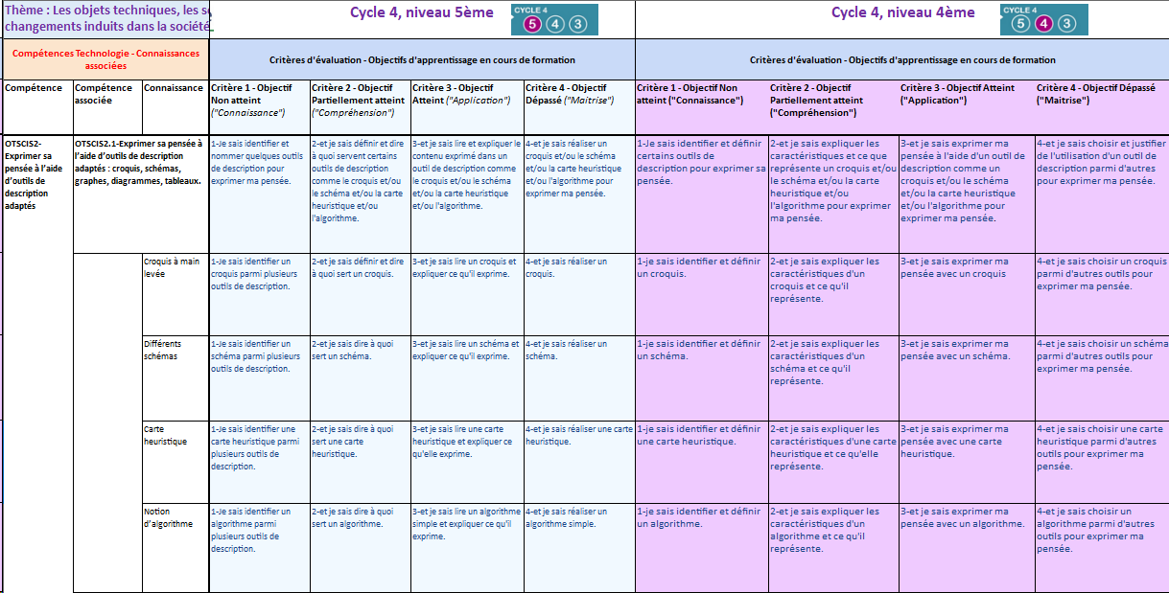
Le tableau de critères d’objectifs – 2 principes employés
Stratégies d’évaluation - Cycle 4
(1)
(2)
(1) Principe des niveaux : N1 : critère sur la connaissance | N2 : critère sur compréhension de la connaissance associée à la compétence | N3 : critère sur l'utilisation de la connaissance pour mettre en oeuvre la compétence | N4 : critère de maîtrise et de dépassement du N3 attendu.
(2) Principe de nivellement entre les Nx de classes : N3/3ème correspond à N4/4ème | N2/3ème correspond à N3/4ème |N2/3ème correspond à N4/5ème
Notes:
Définition de la compétence

Slide 11
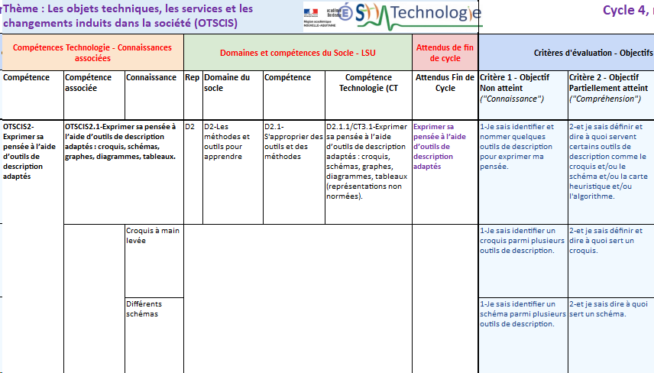
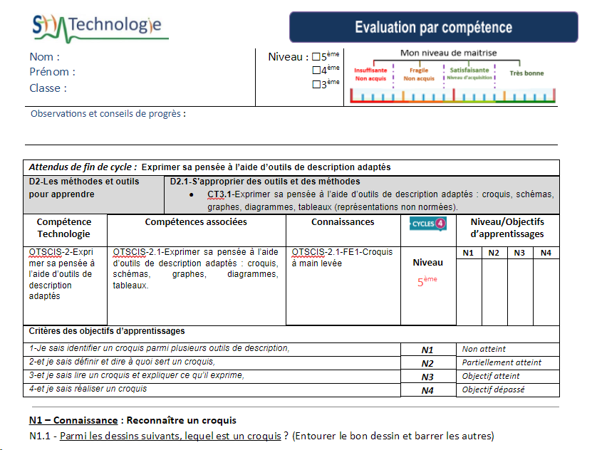
Principe d’utilisation du tableau des critères d’objectifs
Stratégies d’évaluation - Cycle 4
Des libellés à recopier pour compléter l’entête des évaluations
Dans la partie gauche du tableau, on retrouve les « Compétences et connaissances de Technologie » du texte officiel, puis l’association avec les « Domaines et compétences du Socle »
Ces éléments permettent de compléter l’entête des évaluations sommatives.
Notes:
Définition de la compétence

Slide 12
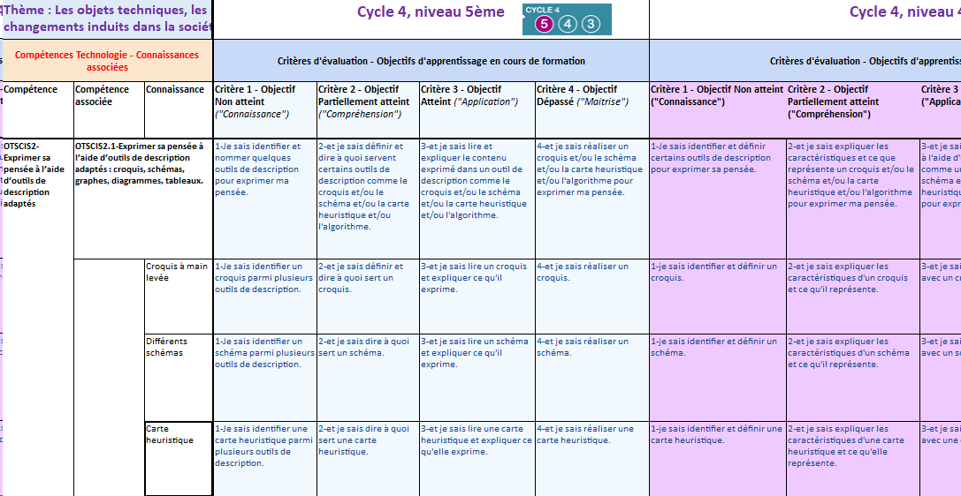
Principe d’utilisation du tableau de synthèse des critères
Stratégies d’évaluation - Cycle 4
Des critères d’objectifs à recopier pour indiquer les niveaux à atteindre
Dans le tableau, classé par niveaux de classe (en colonne), on trouve les critères des objectifs d’apprentissages (en ligne) correspondants aux Niveaux 1 à 4 à atteindre.
Ces critères d’objectifs sont à recopier dans le tableau de l’évaluation pour indiquer à quoi correspondent les 4 niveaux et justifier les questions posées dans l’évaluation.
Notes:
Définition de la compétence

Slide 13
Conséquences du tableau des critères d’objectifs
Stratégies d’évaluation - Cycle 4
Conséquences et intérêts de la stratégie globale de l’évaluation
Intérêts pour l’élève et sa famille :
L’élève sait exactement ce que l’on attend de lui pour l’évaluation car les critères lui sont indiqués lors de la structuration des connaissances.
L’élève sait exactement quel est son niveau, suivant la classe dans laquelle il est, lorsqu’il reçoit son évaluation corrigée.
Les parents peuvent comprendre clairement le sens de nos activités, nos évaluations et les niveaux de compétences indiqués pour leur enfant.
Conséquences de ces stratégies d’évaluations sur notre vie professionnelle :
Pouvoir concevoir très rapidement une évaluation sommative en accord avec le niveau de l’élève, en accord avec ses collègues, en accord avec le texte officiel.
Pouvoir concevoir des activités permettant d'aboutir à une juste évaluation.
Pouvoir réaliser des structurations de connaissances adaptées aux attentes.
En fin de 3ème, sur la base de la fiche de position élève sur le Cycle 4, être capable de certifier du niveau atteint par chaque élève.
Notes:
Définition de la compétence

Slide 14
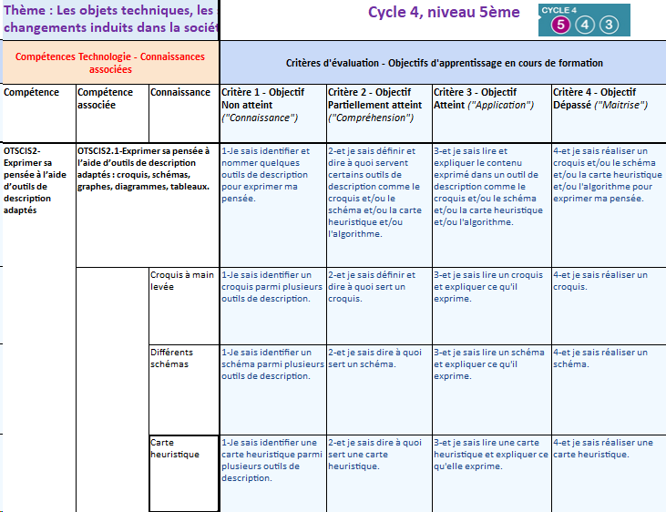
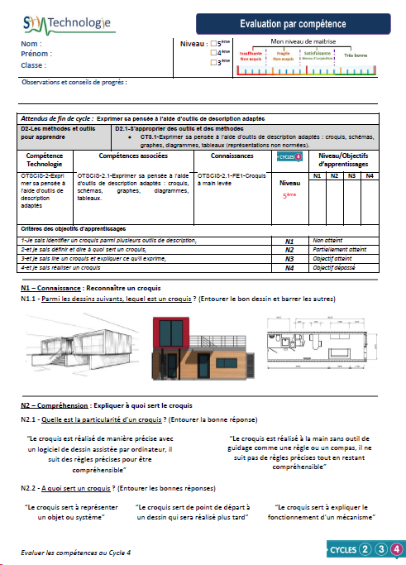
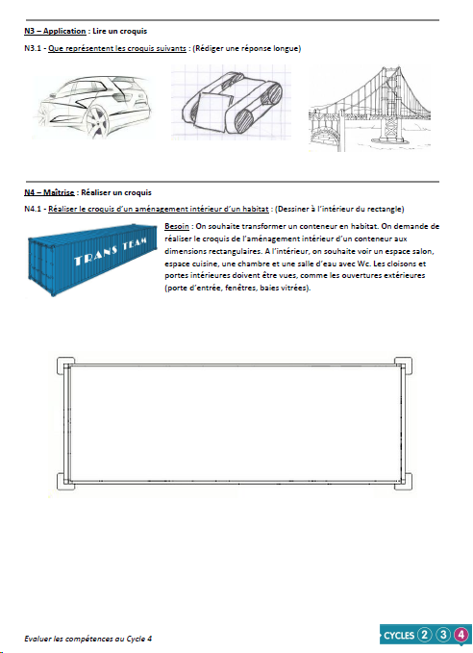
Plusieurs cas de gestion de l’évaluation à concevoir
Stratégies d’évaluation - Cycle 4
Cas 1 : Une seule connaissance travaillée en classe pour une compétence donnée
Exemple : En 5ème, dans une séquence sur l’habitat, les élèves n’ont appris à réaliser qu’un croquis.
On ne prend en compte que les critères d’évaluation de la connaissance « Croquis à main levée » pour la compétence associée. NB : Dans la fiche de position de l’élève on n’indique le niveau qu’en face de la connaissance. Et en fin d’année, on affecte ce niveau à la compétence si les autres connaissances n’ont pas été travaillées.
Notes:
Définition de la compétence

Slide 15
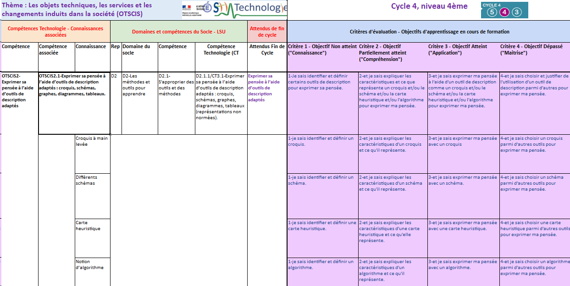
Plusieurs cas de gestion de l’évaluation à concevoir
Stratégies d’évaluation - Cycle 4
Cas 2 : Plusieurs connaissances travaillées en classe pour une compétence donnée
Exemple : En 4ème, dans une séquence sur l’imagination d’un parcours par un robot, les élèves ont appris à réaliser une « carte heuristique » et un « algorithme ».
(2)
(1)
On prend en compte soit les critères d’évaluation des 2 connaissances(1) en écrivant de nouveaux critères adaptés aux 2 connaissances, soit les critères de la compétence associée (2), pour la conception de l’évaluation des élèves.
Notes:
Définition de la compétence

Slide 16
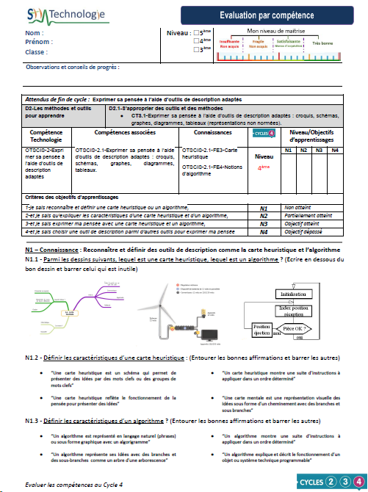
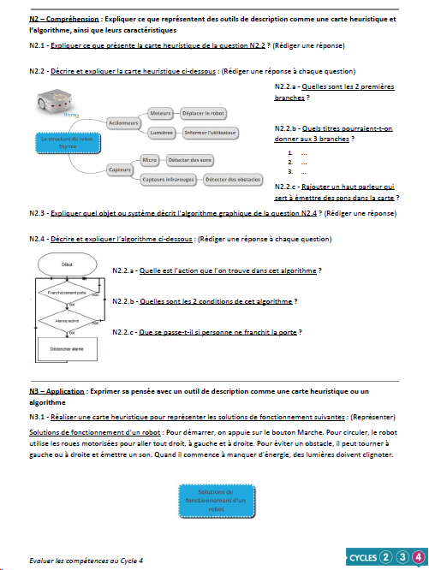
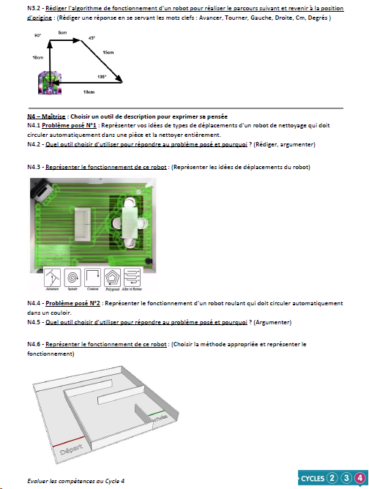
Plusieurs cas de gestion de l’évaluation à concevoir
Stratégies d’évaluation - Cycle 4
Cas 2 : Plusieurs connaissances travaillées en classe pour une compétence donnée
Exemple : En 4ème, dans une séquence sur l’imagination d’un parcours par un robot, les élèves ont appris à réaliser une « carte heuristique » et un « algorithme ».
Dans ce cas 2 on a rédigé de nouveaux critères adaptés aux 2 connaissances à évaluer «Carte heuristique» et « Algorithme ».
N3-Question connaissance 2
N2-Question connaissance 1
NB : Dans la fiche de position de l’élève on n’indique le niveau qu’en face des connaissances évaluées.
Et en fin d’année, on affecte le niveau le plus bas à la compétence si les autres connaissances n’ont pas été travaillées.
N4-Question connaissance 1
N2-Question connaissance 2
N1-Question connaissances 1-2
N1-Question connaissance 1
N3-Question connaissance 1
N4-Question connaissance 2
N1-Question connaissance 2
Notes:
Définition de la compétence

Slide 17
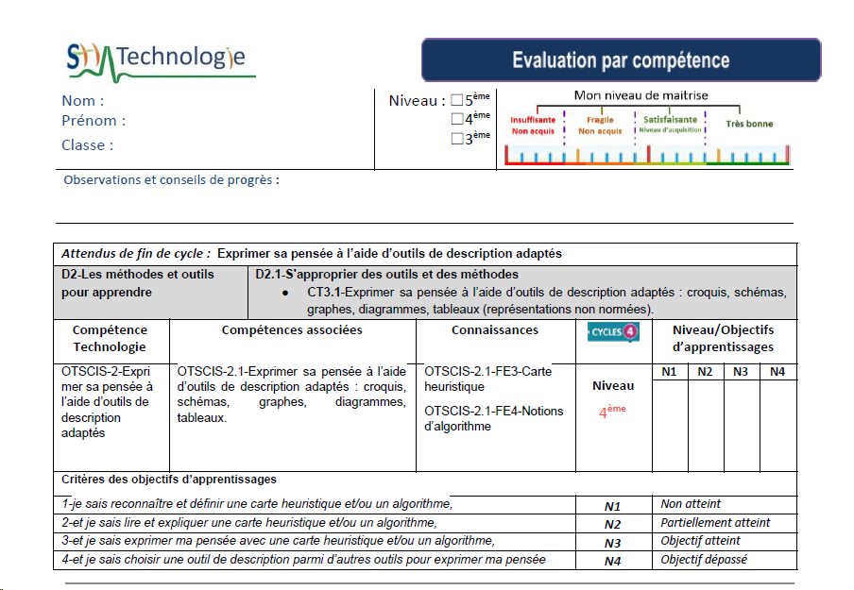
Exemple commenté de la conception d’une évaluation
Stratégies d’évaluation - Cycle 4
Exemple de conception d’une évaluation en 4ème :
1-Compléter l’entête du masque de l’évaluation
2-Rédiger des questions de niveau N1
L’objectif de ces questions est de permettre de s’assurer que les élèves ont des connaissances, tout en permettant à tous les élèves d’atteindre le niveau 1 en leur fournissant suffisamment d’informations pour éviter des problèmes cognitifs.
Pour l’exemple, 2 connaissances associées sont évaluées pour la compétence associées OTSCIS-2-1.
Tous ces critères sont généralistes, et seront donc à adapter par chaque enseignant en fonction des activités menées en classe, du niveau des élèves, de leur vocabulaire, des supports utilisés ...
Notes:
Définition de la compétence

Slide 18
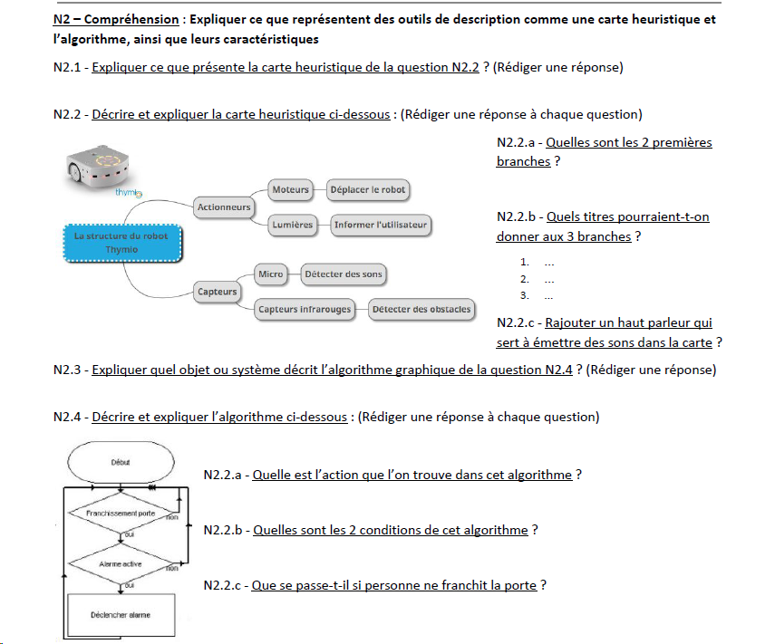
Exemple commenté de la conception d’une évaluation
Stratégies d’évaluation - Cycle 4
Exemple de conception d’une évaluation en 4ème :
3-Rédiger des questions de niveau N2
4-Rédiger des questions de niveau N3
L’objectif des questions de niveau 3 est de juger de la capacité des élèves à mettre en œuvre, à utiliser les connaissances pour mettre en œuvre la compétence associée.
L’objectif des questions de niveau 2 est de juger de leur compréhension de la compétence associée aux connaissances.
Notes:
Définition de la compétence

Slide 19
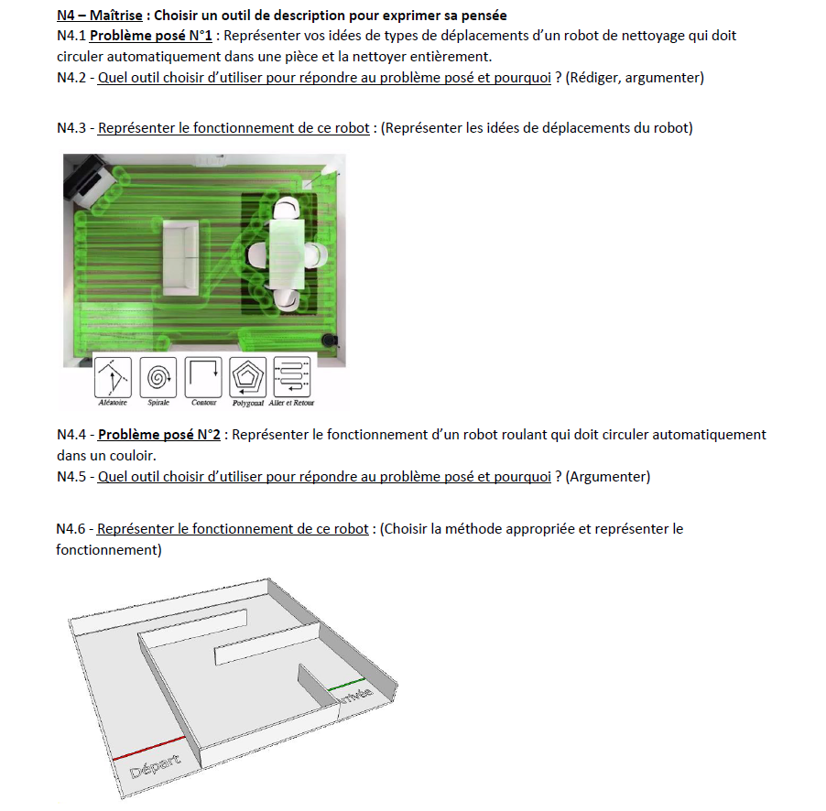
Exemple commenté de la conception d’une évaluation
Stratégies d’évaluation - Cycle 4
Exemple de conception d’une évaluation en 4ème :
5-Rédiger des questions de niveau N4
L’objectif des questions de niveau 4 est de vérifier que les élèves « maîtrisent » la compétence associée avec sa/ses connaissance(s) associée(s) et qu’ils ont dépassé le niveau 3 attendu.
Les questions du niveau 4 peuvent répondre à une tâche complexe à partir d’une situation connue des élèves.
Quelques mots clés pour la conception des questions des évaluations en lien avec les 4 niveaux taxonomiques :
1. Connaissance : arranger, définir, dupliquer, étiqueter, lister, mémoriser, nommer, ordonner, identifier, relier, rappeler, répéter, reproduire.
2. Compréhension : classifier, décrire, discuter, expliquer, exprimer, identifier, indiquer, situer, reconnaitre, rapporter, reformuler, réviser, choisir, traduire
3. Application : appliquer, choisir, démontrer, employer, illustrer, interpréter, opérer, pratiquer, planifier, schématiser, résoudre, utiliser, écrire.
4. Maitrise :
Analyse : analyser, estimer, calculer, catégoriser, comparer, contraster, critiquer, différencier, discriminer, distinguer, examiner, expérimenter, questionner, tester, cerner.
Synthèse : arranger, assembler, collecter, composer, construire, créer, concevoir, développer, formuler, gérer, organiser, planifier, préparer, proposer, installer, écrire.
Evaluation : arranger, argumenter, évaluer, rattacher, choisir, comparer, justifier, estimer, juger, prédire, chiffrer, élaguer, sélectionner, supporter
Notes:
Définition de la compétence

Slide 20
Exploitation de l’évaluation et affectation des niveaux
Stratégies d’évaluation - Cycle 4
Que faire si l’élève a réussi le niveau 3 avec des erreurs dans le niveau 1 ou dans le niveau 2 ?
Le choix de niveau est à la liberté de jugement de l’enseignant en fonction des erreurs commises par l’élève.
Cependant, si un élève répond correctement à des questions de niveau 3, on peut imaginer qu’il a obtenu le niveau 1 et 2.
(L’élève a le droit à des erreurs d’inattention comme il peut être confronté à des choix de questions peut être involontairement inappropriés)
Que faire si l’élève a répondu aux 4 niveaux avec des erreurs dans tous les niveaux ?
On est tenté de ne mettre que le Niveau 2 car l’ensemble de la copie est trop imprécise et l’objectifs n’est que partiellement atteint.
Comment affecter une note si besoin ?
On entoure une des graduations dans la règle « Mon niveau de maitrise »
Niveau 1 = 04/20, Niveau 2 = 09/20, Niveau 3 = 14/20, Niveau 4 = 20/20
Cependant, il convient de faire varier la note en fonction du contenu de l’évaluation : Une élève qui a obtenu le niveau 2 peut obtenir 10 ou plus en fonction de ses réussites dans les niveaux 3 et 4 de l’évaluation
L’élève obtient le niveau 1 quoi qu’il arrive car il n’y a pas de niveau 0
L’élève obtient le niveau 2, si les réponses du niveau 1 et 2 sont correctes mais trop d’erreurs dans les niveaux 3 et 4.
L’élève obtient le niveau 3, si les réponses des niveaux 1,2,3 sont correctes mais trop d’erreurs dans le niveau 4.
Enfin, tous ces principes et stratégies intervenant dans les évaluations doivent être expliqués aux élèves avant la première évaluation pour qu’ils puissent comprendre le sens des évaluations.
Notes:
Définition de la compétence

Slide 21
Exploitation de la fiche de synthèse des compétences élève
Stratégies d’évaluation - Cycle 4
Principes d’utilisation de la fiche de synthèse élève :
En 5ème, 4ème et 3ème , l’enseignant complète en fonction des évaluations réalisées pendant l’année scolaire.
Lorsque l’enseignant a évalué une connaissance d’une compétence, il place le niveau dans la ligne de la connaissance. Il peut évaluer d’autres connaissances de cette compétence. En fin d’année, l’enseignant affecte un niveau à la compétence en prenant normalement le niveau le plus bas des connaissances évaluées.
NB: En 5ème, 4ème les niveaux proposés dans les critères d’objectifs sont adaptés et en dessous des attentes des descripteurs de fin de cycle. Ces niveaux atteints sont donc à confirmer en 3ème. Et il convient de revoir le maximum de compétences en 3ème.
En fin de Cycle 4, l’enseignant détermine le niveau atteint de l’élève en se référant aux colonnes de 3ème du tableau et aux descripteurs de compétences.
Enfin, les enseignants d’un établissement conservent la fiche de synthèse des compétences de chaque élève, tout en la mettant à disposition des élèves et des familles (un format numérique partagé parait judicieux).
Notes:
Définition de la compétence

